Slide 1
Cellens livscyklus

Slide 2
Plan
Dagens figur
Opsamling på lab-øvelse
Cellens livscyklus
Træning af begreber

Slide 3
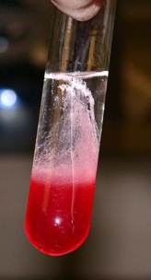
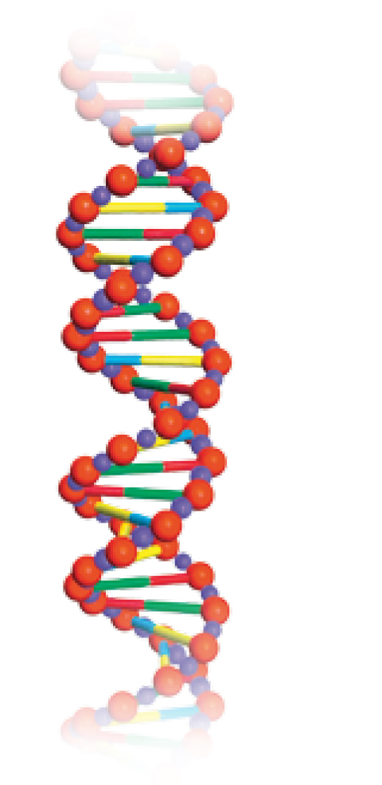
Dagens figur
Hvordan er DNA opbygget?

Slide 4
Opsamling på lab-øvelse fra sidst

Slide 5
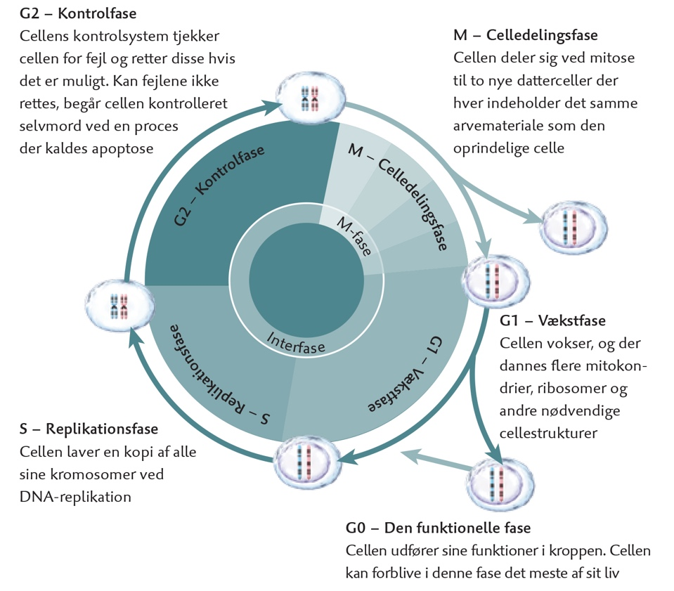
Cellens livscyklus
Interfasen:
  Cellerne befinder sig i interfasen det meste af deres levetid.
  Cellen udfører sine forskellige funktioner og kopierer sit DNA inden celledeling.
M-fase/celledelingsfase:
  Cellen deler sig til to datterceller ved celledelingsprocessen mitose.

Slide 6
Interfase
G1 – Vækstfase:
  Cellen vokser og danner flere mitokondrier, ribosomer og andre nødvendige cellestrukturer

Slide 7
Interfase
G0 – Den funktionelle fase:
  Cellen udfører sine særlige funktioner i kroppen.
  Langt størstedelen af en voksen persons celler er i denne fase det meste af tiden.

Slide 8
Interfase
S – replikationsfasen:
  Cellen laver en komplet kopi af sit DNA ved en proces, som kaldes DNA-replikation.

Slide 9
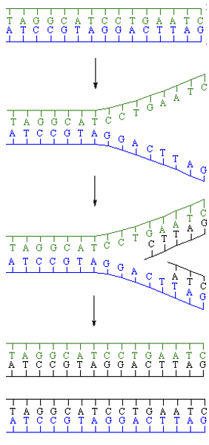
Interfase
S – replikationsfasen:
  Cellen laver en komplet kopi af sit DNA ved en proces, som kaldes DNA-replikation.

Slide 10
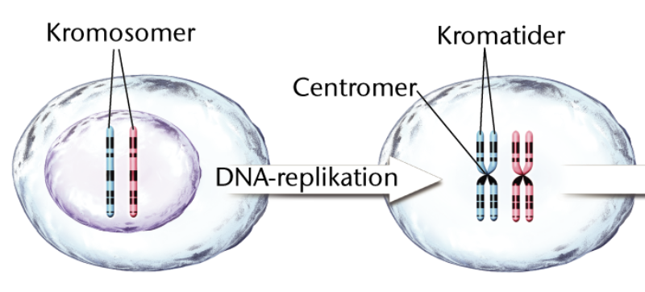
Interfase
S – replikationsfasen:
  Cellen laver en komplet kopi af sit DNA ved en proces, som kaldes DNA-replikation.

Slide 11
Interfase
G2 – Kontrolfase:
  Cellen tjekkes for fejl.
  Fejl rettes, hvis muligt, og ellers begår cellen selvmord ved en proces, der kaldes apoptose.

Slide 12
M-fase
M – Celledelingsfase:
  Cellen deler sig i to nye datterceller ved en proces der kaldes mitose.
  Hver dattercelle indeholder identisk DNA.

Slide 13
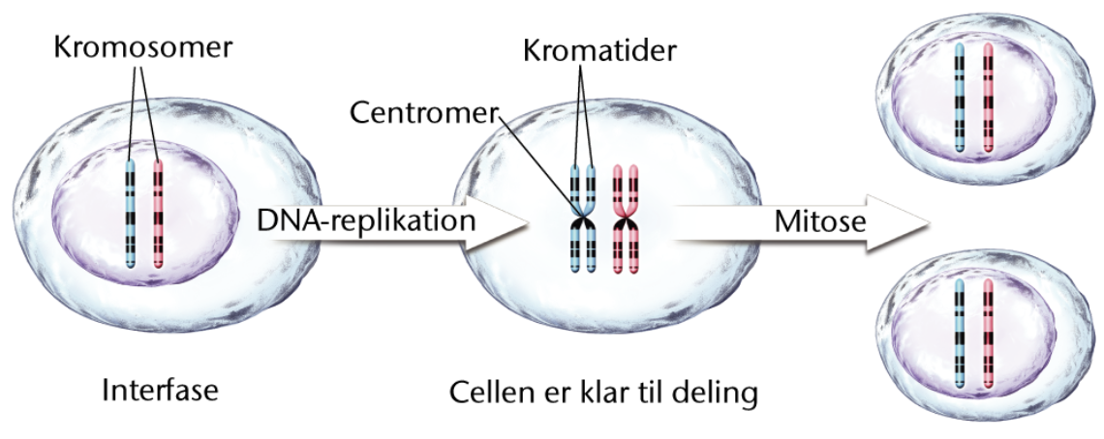
M-fase
M – Celledelingsfase:
  Cellen deler sig i to nye datterceller ved en proces der kaldes mitose.
  Hver dattercelle indeholder identisk DNA.

Slide 14
Cellens livscyklus
Udfyld planchen

Slide 15
Træning
Tegn en figur, som giver et overblik over faserne i en celles livscyklus.

Slide 16
Træning
Tegn en figur, som giver et overblik over faserne i en celles livscyklus.
Forklar figuren til nabogruppen.

Slide 17
Træning
Tegn en figur, som giver et overblik over faserne i en celles livscyklus.
Forklar figuren til nabogruppen.
Tegn en figur, som illustrerer replikation.

Slide 18
Træning
Tegn en figur, som giver et overblik over faserne i en celles livscyklus.
Forklar figuren til nabogruppen.
Tegn en figur, som illustrerer replikation.
Forklar figuren til nabogruppen.

Slide 19
Træning
Tegn en figur, som giver et overblik over faserne i en celles livscyklus.
Forklar figuren til nabogruppen.
Tegn en figur, som illustrerer replikation.
Forklar figuren til nabogruppen.
Tegn en figur, som illustrerer mitose
Forklar figuren til nabogruppen.

